Slide 1
Daily Report 5
AIDI / EES 系統使用
Array 常用巨集
陳媛君
2021.03.03

Slide 2

AIDI / EES 系統使用

Slide 3
AIDI / EES 系統使用
AIDI / EES 資料抓取流程
EES system
3 month Data
Oracle
ETL
FAB 機台
Data(時間、座標)
IMG
AOI
AIDI
1 month Data
SPC
KPC
APC UI
APC

Slide 4
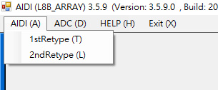

AIDI / EES 系統使用
AIDI 介面介紹
1stRetype：人員複判前
2stRetype：人員複判後
Selected Retype：舊版
Sequence Retype：新版
差異：新版有快捷鍵(hot key)

Slide 5
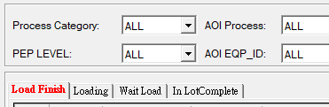
AIDI / EES 系統使用
AIDI 介面介紹
Load Finish：載入完成
Loading：正在載入
Wait Load：等待載入
In Lot Complete：完成人員複判，緩衝區
Retyping User：正在檢驗的人員
Retyping Time：開始檢驗的時間
ADC Defect Risk(AMFO)：由模型判斷Defect
Defect Size Risk(OLMS)：Defect 的大小範圍
Defect Qty：實際Defect數量
Image Qty：拍攝Defect照片之數量
Aidi Image：設定可拍攝張數
Retype Sheet Qty：已檢測數量
Load Sheet Qty：待檢測數量

Slide 6
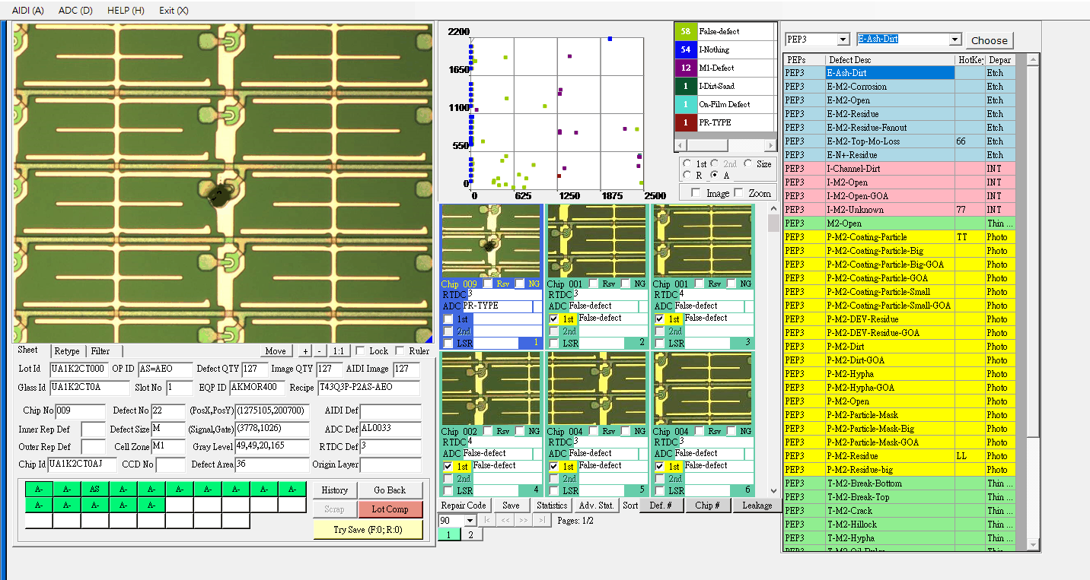
AIDI / EES 系統使用
AIDI 介面介紹
Map，Defect分布圖
可使用的快捷鍵
大圖檢視，
點擊可局部放大
各個Defect在Map的座標
各個Cheap之縮圖

Slide 7
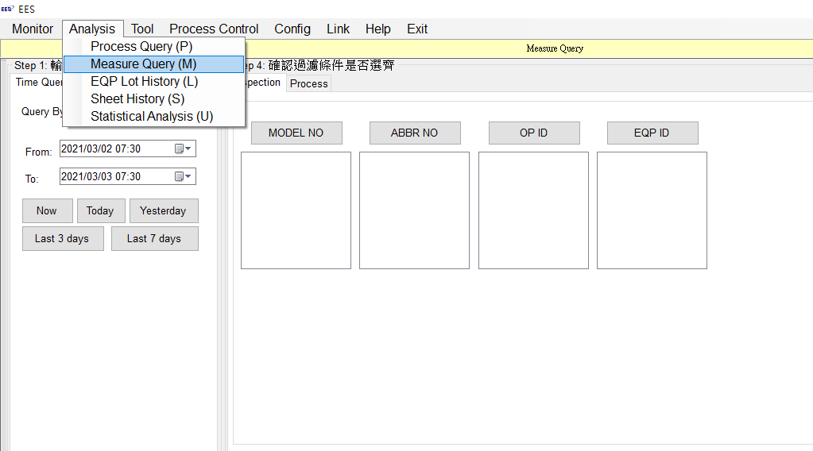
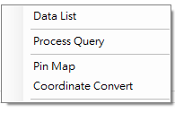
AIDI / EES 系統使用
EES 介面介紹
進入EES → Analysis → Measure Query → (空白處按右鍵) → Pin Map(固定點位)

Slide 8
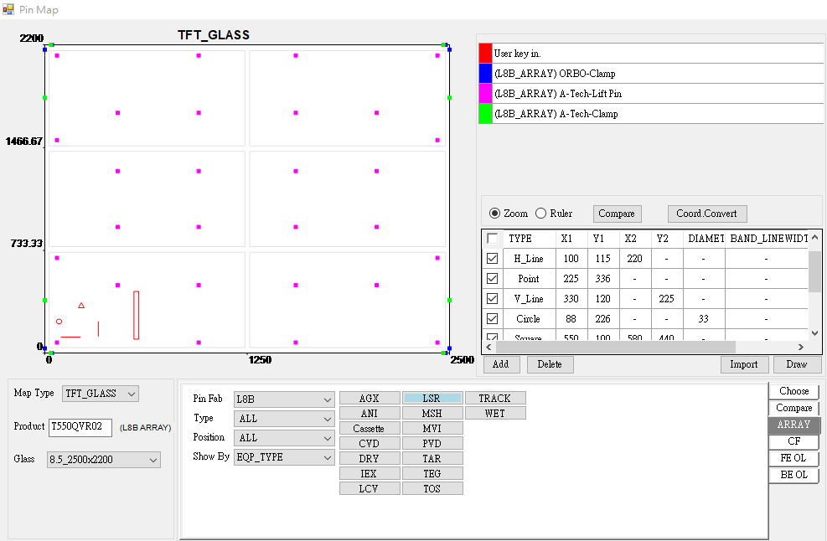
AIDI / EES 系統使用
EES 介面介紹
輸入參數、選擇要檢測之站點，畫出Defect與機構的關係

Slide 9
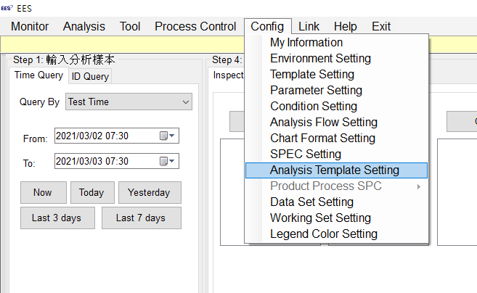
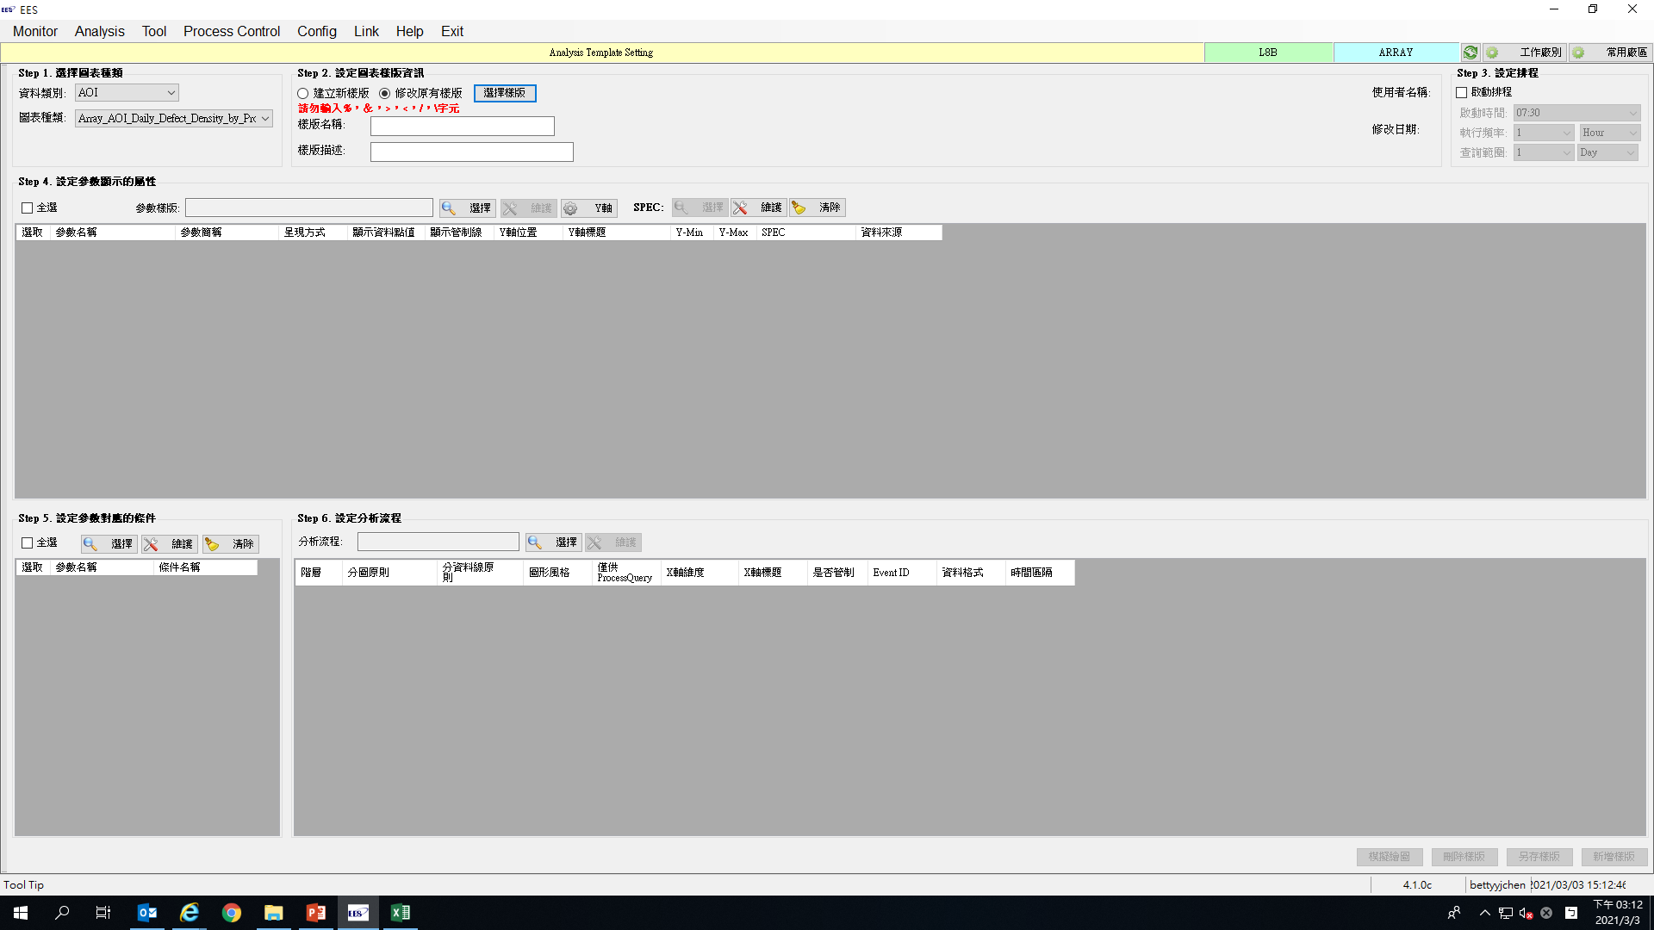
AIDI / EES 系統使用
EES 介面介紹
Config → Analysis Template Setting(靜態圖設定)

Slide 10
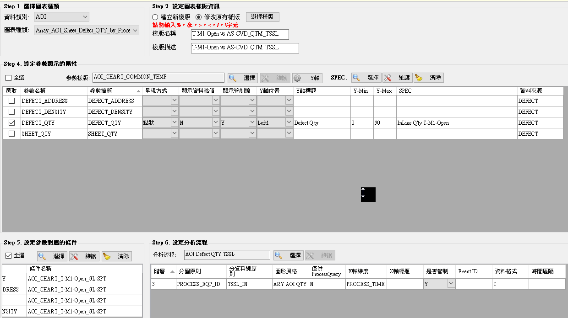
Home Work
T-M1-Open vs AS-VCD

Slide 11
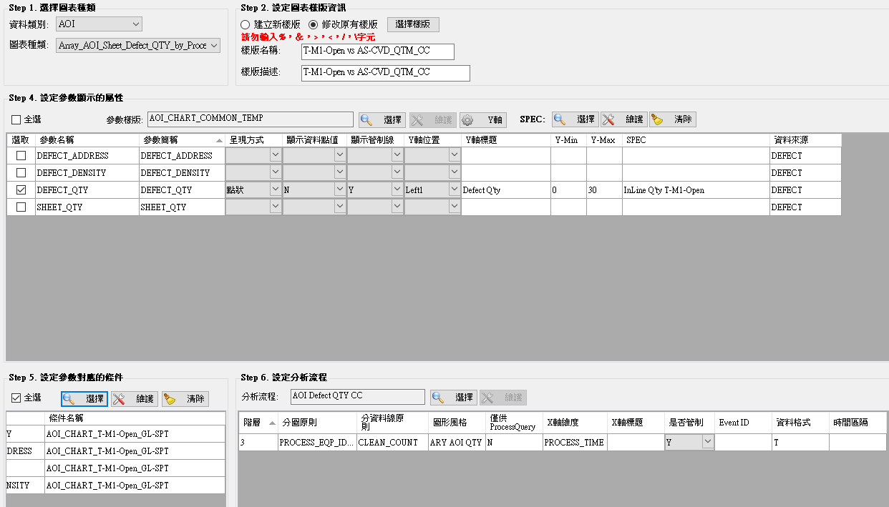
Home Work
T-M1-Open vs AS-VCD

Slide 12
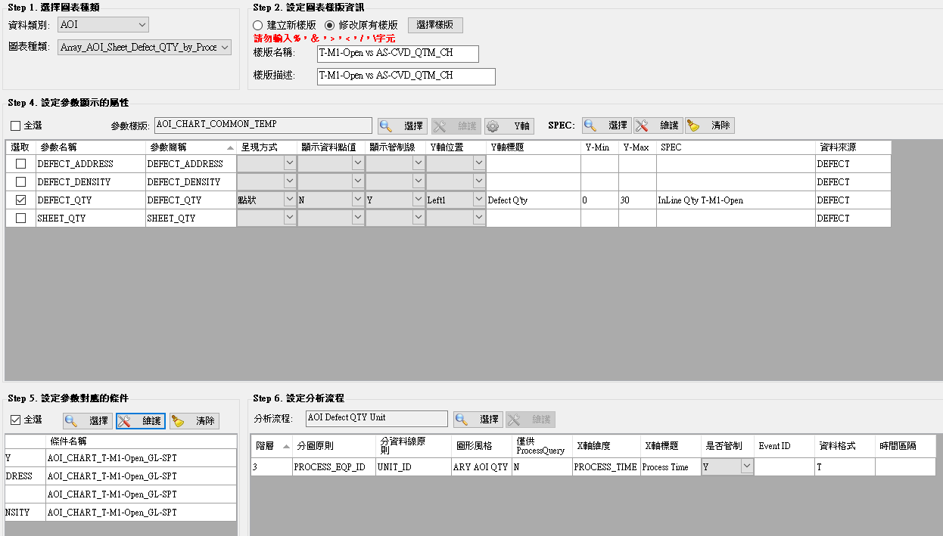
Home Work
T-M1-Open vs AS-VCD

Slide 13
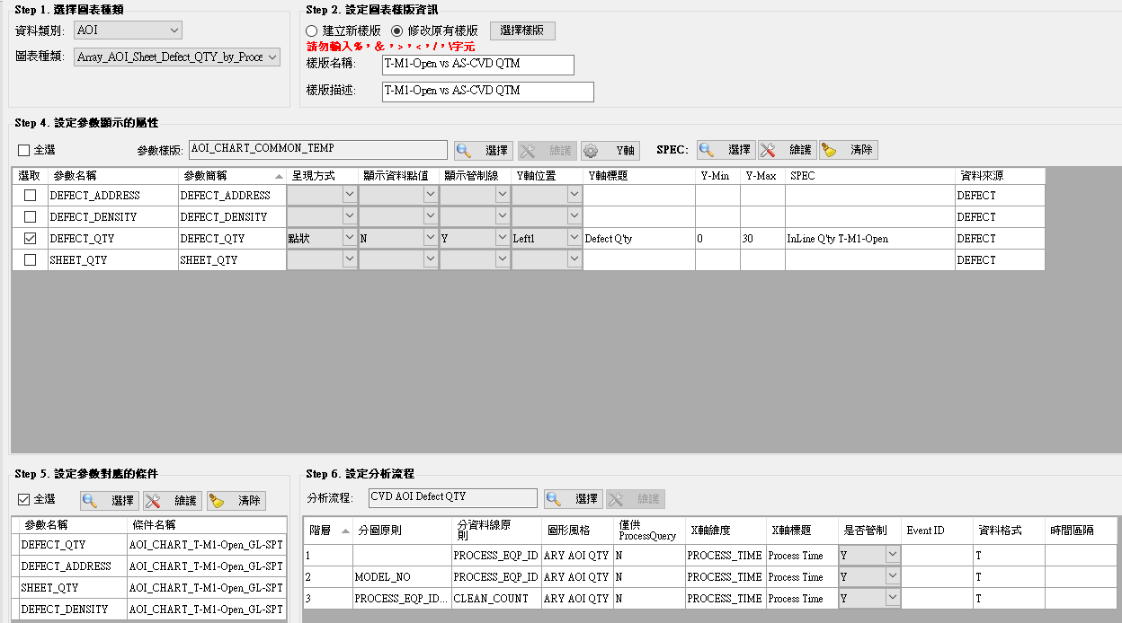
Home Work
T-M1-Open vs AS-VCD

Slide 14
總結
利用AIDI系統，可以檢視Defect在人員複檢前後的分布狀態與相關資訊
透過EES系統，在ping map中可以找出Defect與機構間的關係； 在Analysis Template Setting則可以進行AOI靜態圖設定

Slide 15
Array 常用巨集

Slide 16
Array 常用巨集
Array History Tool 3.9.1
Low Yield Analysis 5.1

Slide 17
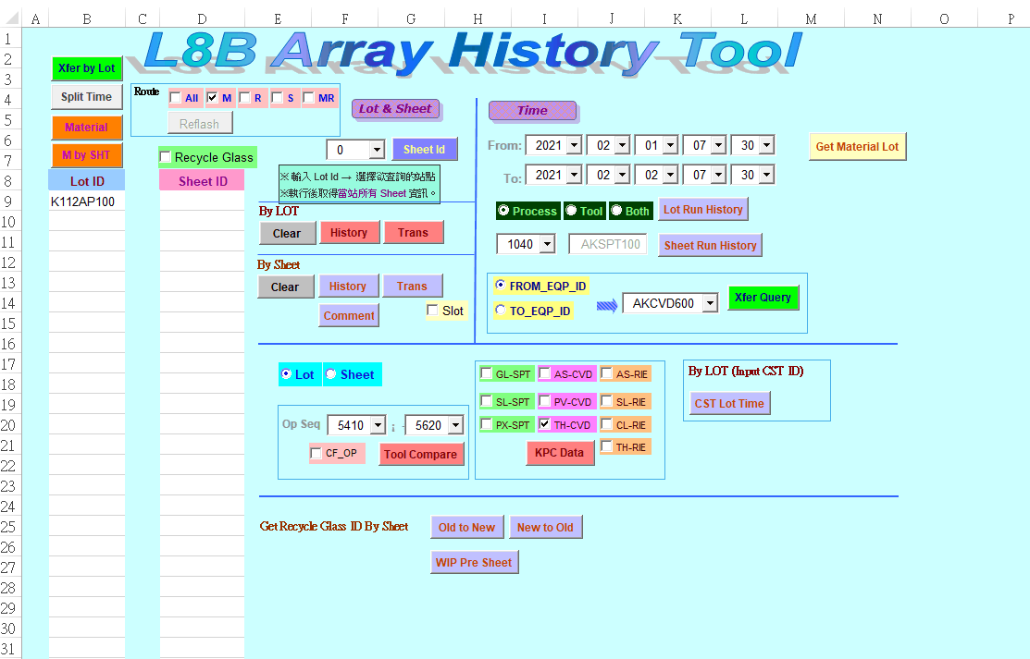
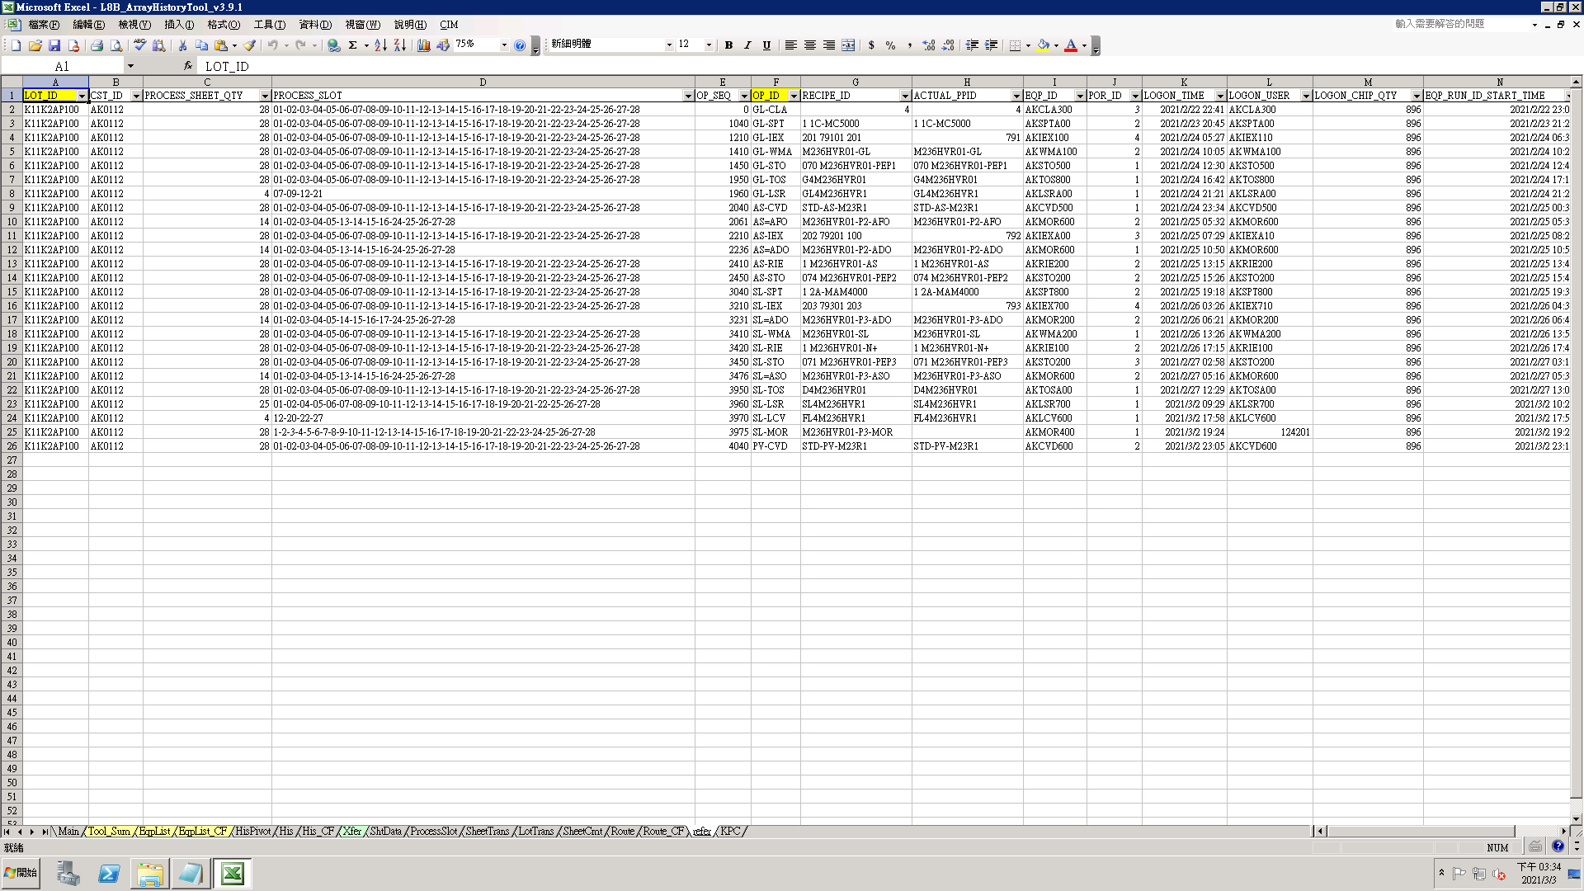
Home Work
Array History Tool 3.9.1練習
使用Lot ID 搜尋 K11K2AP100之資料

